Slide 1
數學提問

Slide 2
設計好的問題
VS
用不同的觀點來看什麼問題是好問題

Slide 3
弧的性質

Slide 4
一.你覺得是什麼原因，引起了前後不一的迷惑？
  視覺不可靠
  尺的測量不可靠
  老師的推論不可靠
  遞移律不可靠
  三一律不可靠
  其他：
☆再反問學生：那請問什麼是可靠的？

Slide 5
二.請用直覺回答下列是非題：
（一）在右圖中：兩同心圓中，大圓半徑交小圓於A、B兩點
1.（ ）弧AB與弧CD長度相等
2.（ ）弧AB與弧CD度數相等
3.（ ）弧AB與弧CD可以完全重合

Slide 6
二.請用直覺回答下列是非題：
（二）在右圖中：兩同心圓中，AC//BD且AC＝BD
1.（ ）弧AB與弧CD長度相等
2.（ ）弧AB與弧CD度數相等
3.（ ）弧AB與弧CD可以完全重合

Slide 7
二.請用直覺回答下列是非題：
（三）在右圖中：AC//BD //EF且AC＝BD＝EF
1.（ ）弧AEB與弧CFD長度相等
2.（ ）弧AEB與弧CFD度數相等
3.（ ）弧AEB與弧CFD可以完全重合
4. （ ）此兩弧為兩同心圓的部分

Slide 8
三. 請為自己的猜測說明理由。
（一）在右圖中：兩同心圓中，大圓半徑交小圓於A、B兩點
1.（X ）弧AB與弧CD長度相等
2.（O）弧AB與弧CD度數相等
3.（X ）弧AB與弧CD可以完全重合
大發現：兩弧圓心角相等，兩弧不一定全等
原因：?

Slide 9
三. 請為自己的猜測說明理由。
（二）在右圖中：兩同心圓中，AC//BD且AC＝BD
1.（X）弧AB與弧CD長度相等
2.（X）弧AB與弧CD度數相等
3.（X）弧AB與弧CD可以完全重合
大發現：兩弦的長度相等，其所對兩弧不一定全等
原因：?

Slide 10
三. 請為自己的猜測說明理由。
（三）在右圖中：AC//BD //EF且AC＝BD＝EF
1.（O）弧AEB與弧CFD長度相等
2.（O）弧AEB與弧CFD度數相等
3.（O）弧AEB與弧CFD可以完全重合
4.（X）此兩弧為兩同心圓的部分
大發現：朝某個方向移動固定長度，弧不變。
原因：?

Slide 11
四.有人聲稱以下四項條件，只要有其中任兩項達
成，就能保證弧AB與弧CD可以完全重合。你認
同嗎？請完成下列是非題，並說明你的理由。
(甲) 弧AB所在圓的半徑等於弧CD所在圓的半徑
(乙) 兩弧端點的連線段長度相等（線段AB ＝線段CD ）
(丙) 弧AB與弧CD的度數相等
(丁) 弧AB與弧CD的長度相等
1.（ ）若滿足(甲)、(乙)，則兩弧重合。
2.（ ）若滿足(甲)、(丙)，則兩弧重合。
3.（ ）若滿足(甲)、(丁)，則兩弧重合。
4.（ ）若滿足(乙)、(丙)，則兩弧重合。
5.（ ）若滿足(乙)、(丁)，則兩弧重合。
6.（ ）若滿足(丙)、(丁)，則兩弧重合。

Slide 12
五.由前幾題的討論所得，寫下你對「圓的性質」
的認知有哪些更為清晰？
(完成下列是非題，並修正其中錯誤的敘述。)
1.（ ）等弧對等圓心角、等圓心角對等弧。
2.（ ）等弧對等弦、等弦對等弧。
3.（ ）兩半徑相等的圓稱為「等圓」。
4.（ ）若兩直線處處等寬(平行線)，
則此兩直線的傾斜程度(斜率)相同。
5.（ ）若兩圓處處等寬(同心圓)，
則此兩圓的彎曲程度(曲率)相同。

Slide 13
檢驗一：
以下三個圓弧，哪一個弧其完整的圓最大？

Slide 14
檢驗二：甲、乙、丙的面積比大小？

Slide 15
反思
這份學習單可以讓學生有所收穫，因為其中有好幾個問題都可以帶出許多討論。但是，我仔細思考，什麼才是學生的收穫？是得到數學知識嗎？是學生面對問題時的思考嗎？是應用數學解決問題嗎？進一步問自己更重要的：「設計問題引發很多討論」和「自然地討論問題」有一樣嗎？把問題問盡，學生只能去回答問題，或許就不知道怎麼看到問題了。這份學習單會不會只是迴繞著同一個主題下，散亂的問題與零碎的知識呢？

Slide 16
我的擔心
我認為，要從更多不同的面向來看「學習數學」這件事、要重新認定什麼叫做「學到數學知識」，這需要足夠的涵養。如果對自己要完成的教學目標沒有清楚的視野，所有學習單的設計很容易變的矯揉造作。把製造一些與課本不同(或大同小異)的數學問題或操作，當成漂亮的教學裝飾，迂迴曲折的談論中忽視了在彈性開放底下所喪失的效率，並在轉入正題的時刻同步成為照本宣科的單向灌輸，學生的思考並沒有太多的改變，在考卷與學習單的沉沉接力之中，「數學是在學什麼」依舊是個不知該如何去經歷的模糊問題。在這些設計的是非題背後便是帶著這種情緒，我認定在真正的數學課堂裡我必先如此明確地標定我的問題，才能引發學生想法與想法的撞擊。

Slide 17
弧的性質

Slide 18
這個弧有多長？
這個弧有多彎？
這個弧彎了多少？

Slide 19
倍數判別法

Slide 20
除數 被除數 | ÷9
1
10
100
1000
10000
100000
除數 被除數 | ÷9
2
20
200
2000
20000
200000
除數 被除數 | ÷9
3
30
300
3000
30000
300000
除數 被除數 | ÷9
8
80
800
8000
80000
800000
除數 被除數 | ÷9
9
90
900
9000
90000
900000

Slide 21
除數 被除數 | ÷2 | ÷3 | ÷4 | ÷5 | ÷6 | ÷7 | ÷8 | ÷9 | ÷10 | ÷11
1
10
100
1000
10000
100000
1 | 1 | 1 | 1 | 1 | 1 | 1 | 1 | 1 | 1
0 | 1 | 2 | 0 | 4 | 3 | 2 | 1 | 0 | 10
0 | 1 | 0 | 0 | 4 | 2 | 4 | 1 | 0 | 1
0 | 1 | 0 | 0 | 4 | 6 | 0 | 1 | 0 | 10
0 | 1 | 0 | 0 | 4 | 4 | 0 | 1 | 0 | 1
0 | 1 | 0 | 0 | 4 | 5 | 0 | 1 | 0 | 10

Slide 22
九的背數判別法
某數各個位數的和是九的倍數，則這個數就是九的倍數。
某數各個位數的和除以九的餘數，就是這個數除以九的餘數。

Slide 23
二元一次聯立方程式的圖形

Slide 24
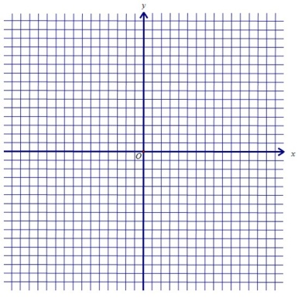
如何在坐標平面上描述一條直線
1.在坐標平面上，有三個點的坐標如下，A(1，4)、B(3，10)、C(4，13)。你覺得這三點是否在同一條直線上？請說明你的理由。
2.在坐標平面上，有三個點的坐標如下，A(1，4)、B(3，10)、D(5，14)。你覺得這三點是否在同一條直線上？請說明你的理由。

Slide 25
3.在坐標平面上，有三個 點的坐標如下，A(1，4)、B(3，10)、E(101，305)。你覺得這三點是否在同一條直線上？請說明你的理由。

Slide 26
4.在坐標平面上，有兩個點的坐標如下，A(1，4)、B(3，10)。請你找出1個和A點與B點不在同一條直線上的點，寫出這1個點的座標。也請你找出5個和A點與B點在同一條直線上的點，寫出這5個點的座標。
5.在坐標平面上，你覺得一個點的坐標要有怎樣的條件，才能和A點(1，4)與B點(3，10)在同一條直線上。

Slide 27
評量 VS 教學
概念發展了什麼
如何發展概念
還沒問問題，
師生一起探索問題！
問了問題

Slide 28
平方根

Slide 29
根式的化簡

Slide 30
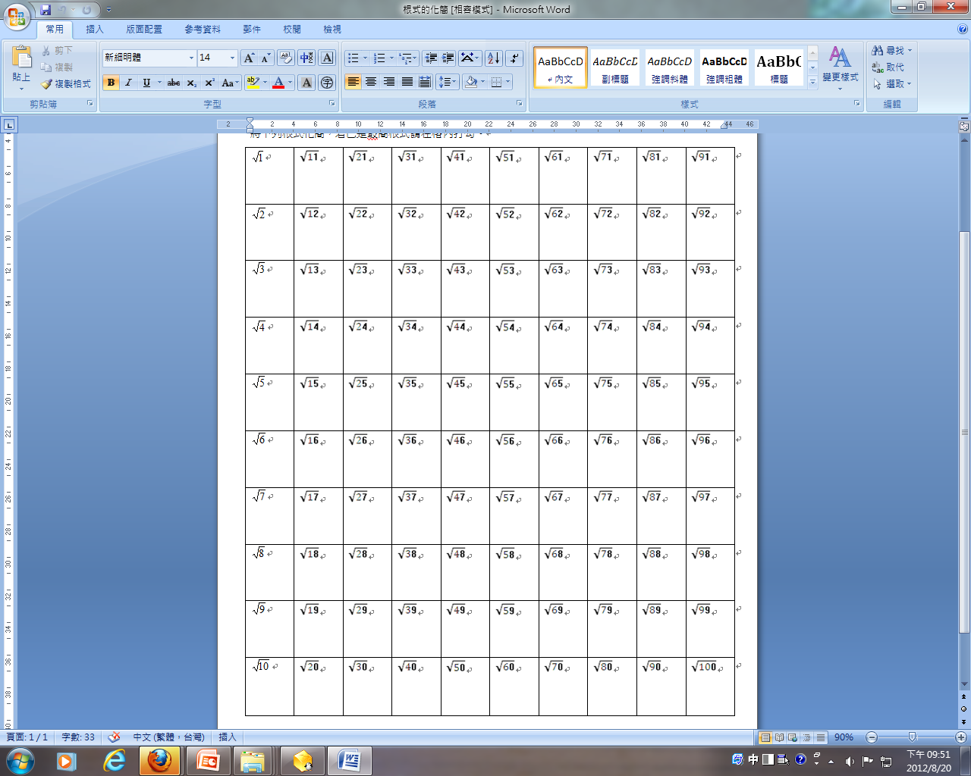

Slide 31
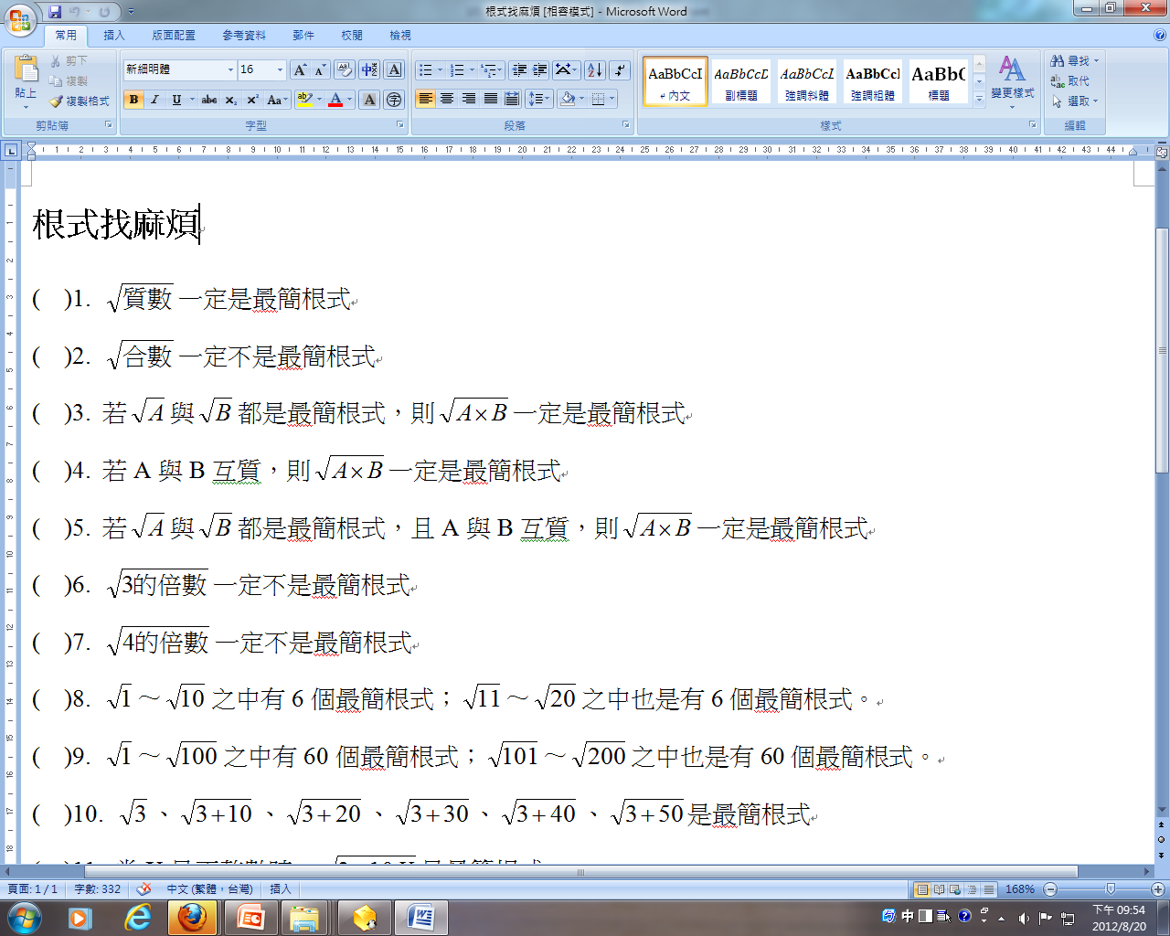
根式找麻煩

Slide 32
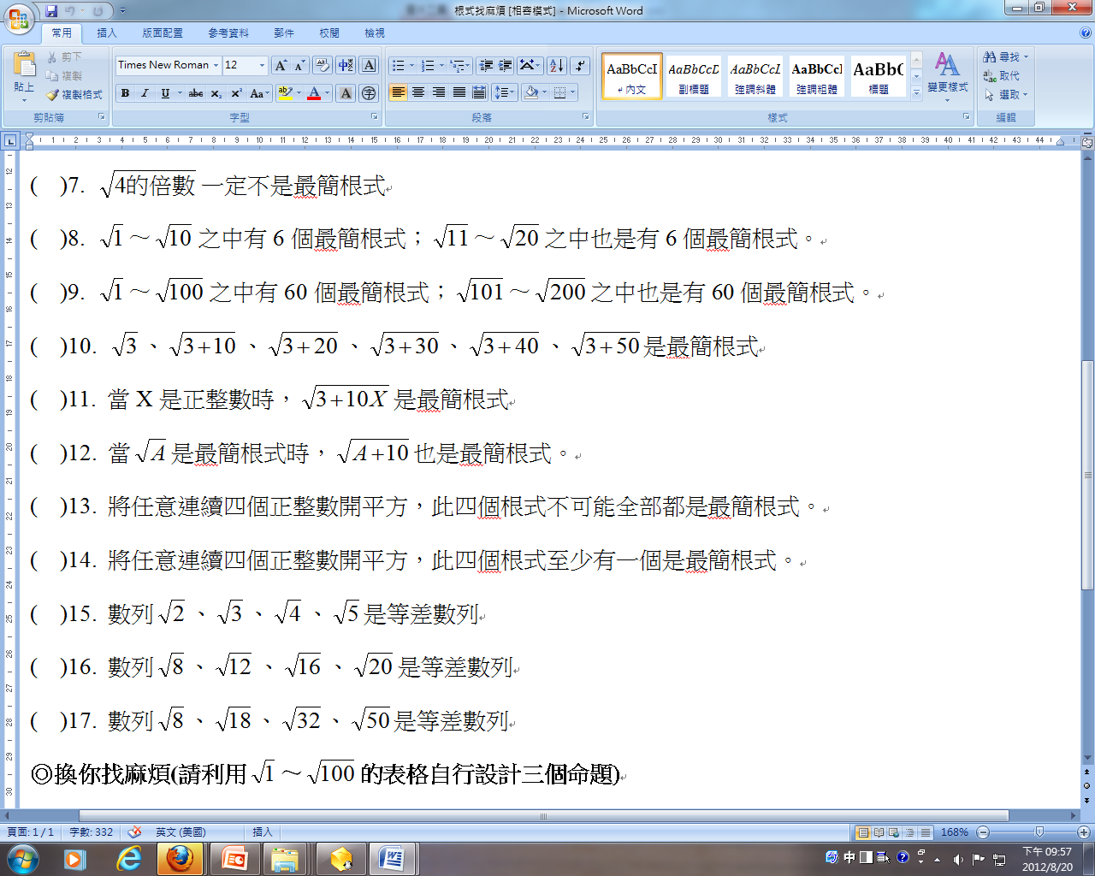
根式找麻煩

Slide 33
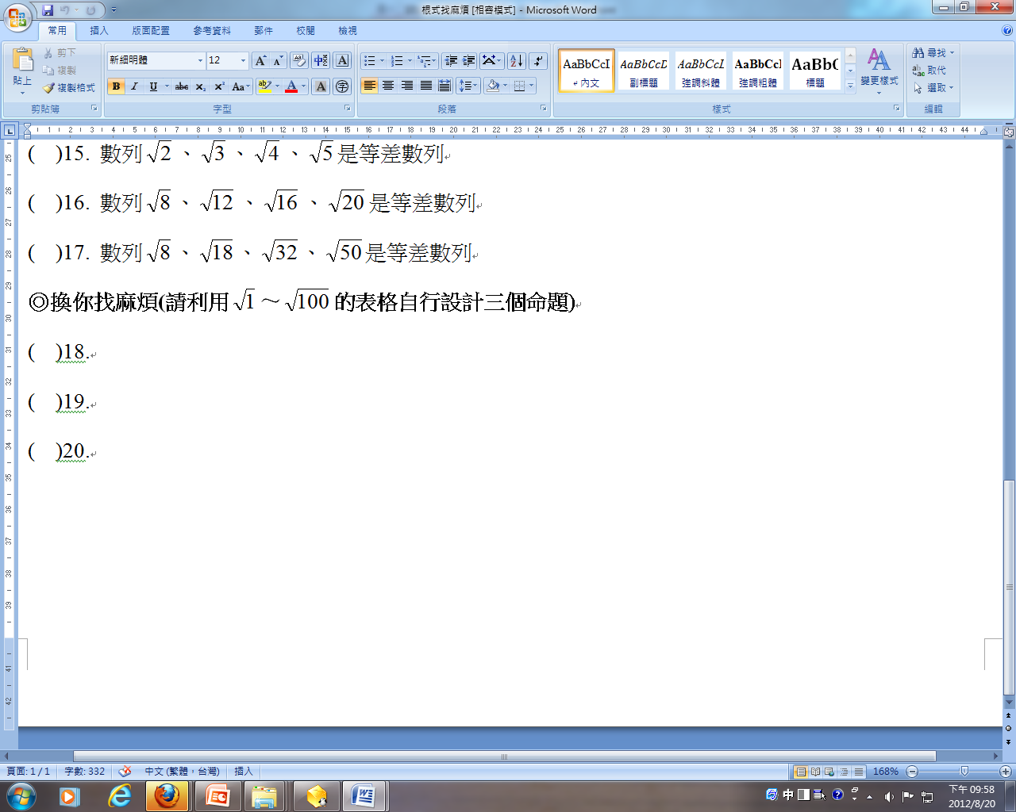
換你找麻煩

Slide 34
畢氏定理

Slide 35
好多三角形學習單
一.對三角形來說，請試著描述兩邊之和與第三邊的關係?
二.對三角形來說，希望能描述兩邊之平方和與第三邊平方的關係。
請在下面的方格紙中，自己畫一些三角形，
並分別以三角形的每一邊為邊長做正方形，
來觀察兩邊之平方和與第三邊平方的關係。
請盡量畫出各種結果，
寫下你觀察後所得到的結論。

Slide 36
一次函數

Slide 37
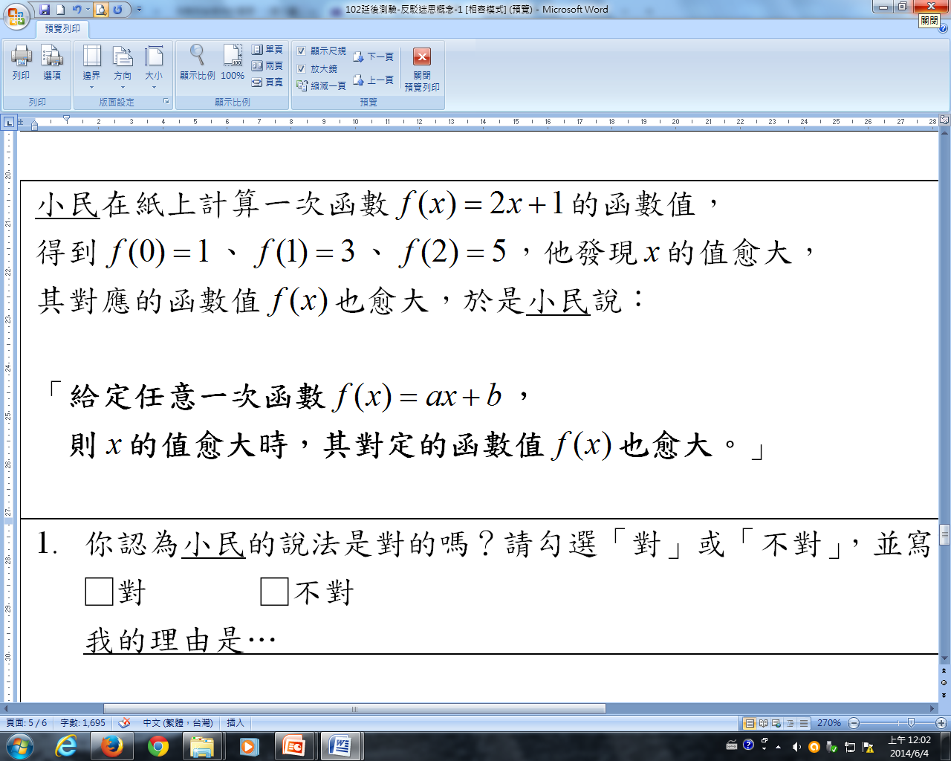

Slide 38
四邊形定義
1.正方形：四邊皆等長，四個角分別為90度。
2.長方形：四個角分別為90度。
3.菱形：四邊皆等長。
4.平行四邊形：兩雙對邊分別平行。
5.鳶形(箏形)：兩雙鄰邊分別等長。
6.梯形：只有一雙對邊平行。

Slide 39
請畫出下列四邊形，每題畫兩個。
1. 四邊皆等長，四個角分別為90度。
2. 四個角分別為90度。
3. 四邊皆等長。
4. 兩雙對邊分別平行。
5. 兩雙鄰邊分別等長。

Slide 40
平行四邊形的性質與判別性質

Slide 41
尺規作圖

Slide 42
規定的工具
VS
不知道要用什麼工具

Slide 43
複製角
VS
SSS複製全等三角形

Slide 44
下列圖形你覺得哪些圖形可以用尺規作圖做出？
請從你覺得比較簡單的開始，將其圖形用尺規畫出。
1. 複製給定的角 | 2. 複製給定的三角形 | 3. 複製給定的四邊形

Slide 45
下列圖形你覺得哪些圖形可以用尺規作圖做出？請從你覺得比較簡單的開始，將其圖形用尺規畫出。
我覺得比較簡單的是：
1.直角三角形 | 4.正方形 | 7.箏形 | 10.
2.等腰三角形 | 5.長方形 | 8.平行四邊形 | 11.
3.正三角形 | 6.菱形 | 9.梯形 | 12.

Slide 46
下列圖形你覺得哪些圖形可以用尺規作圖做出？
請從你覺得比較簡單的開始，將其圖形用尺規畫出。
1.直角 | 2.過線上一點作垂線 | 3.過線外一點作垂線 | 4.某線段的中垂線 | 5.某角的角平分線

Slide 47
圓的性質

Slide 48
三角形的內心、外心與重心

Slide 49
你所想像的圖形中心點
一.圓形
1.你覺得圓形的中心點位在哪裡，請在右圖標示出它的位置。
2.請問你是基於什麼理由來認定它是圓形的中心點？
3.請說明你如何畫出這個中心點？
4.請觀察你說的這個中心點還有什麼性質或特點，並盡量寫下來。

Slide 50
你所想像的圖形中心點
二.正方形
1.你覺得正方形的中心點位在哪裡，請在右圖標示出它的位置。
2.請問你是基於什麼理由來認定它是正方形的中心點？
3.請說明你如何畫出這個中心點？
4.請觀察你說的這個中心點還有什麼性質或特點，並盡量寫下來。

Slide 51
你所想像的圖形中心點
三.正三角形
1.你覺得正三角形的中心點位在哪裡，請在右圖標示出它的位置。
2.請問你是基於什麼理由來認定它是正三角形的中心點？
3.請說明你如何畫出這個中心點？
4.請觀察你說的這個中心點還有什麼性質或特點，並盡量寫下來。

Slide 52
你所想像的圖形中心點
四.等腰三角形
1.你覺得等腰三角形的中心點位在哪裡，請在右圖標示出它的位置。
2.請問你是基於什麼理由來認定它是等腰三角形的中心點？
3.請說明你如何畫出這個中心點？
4.請觀察你說的這個中心點還有什麼性質或特點，並盡量寫下來。

Slide 53
你所想像的圖形中心點
五.不等邊三角形(銳角三角形)
1.你覺得不等邊三角形的中心點位在哪裡，請在右圖標示出它的位置。
2.請問你是基於什麼理由來認定它是不等邊三角形的中心點？
3.請說明你如何畫出這個中心點？
4.請觀察你說的這個中心點還有什麼性質或特點，並盡量寫下來。

Slide 54
你所想像的圖形中心點
六.不等邊三角形(鈍角三角形)
1.你覺得不等邊三角形的中心點位在哪裡，請在右圖標示出它的位置。
2.請問你是基於什麼理由來認定它是不等邊三角形的中心點？
3.請說明你如何畫出這個中心點？
4.請觀察你說的這個中心點還有什麼性質或特點，並盡量寫下來。

Slide 55
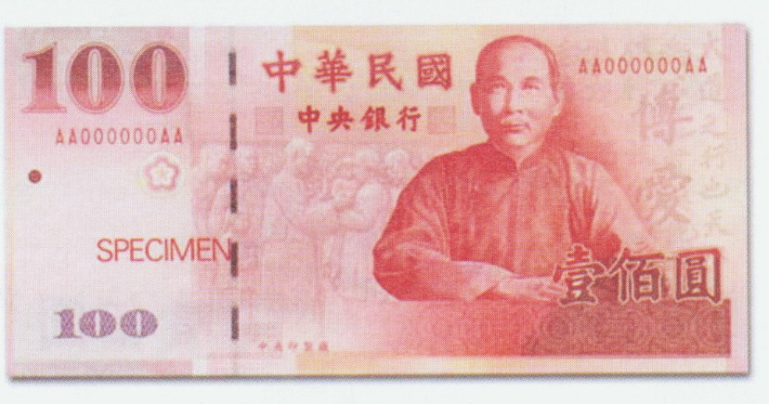
正負數的加減法
欠100元

Slide 56
正負數的運算
加 | -3 | -2 | -1 | 0 | 1 | 2 | 3
3
2
1
0
-1
-2
-3
加 | -3 | -2 | -1 | 0 | 1 | 2 | 3
3 | 0 | 1 | 2 | 3 | 4 | 5 | 6
2 | -1 | 0 | 1 | 2 | 3 | 4 | 5
1 | -2 | -1 | 0 | 1 | 2 | 3 | 4
0 | -3 | -2 | -1 | 0 | 1 | 2 | 3
-1 | -4 | -3 | -2 | -1 | 0 | 1 | 2
-2 | -5 | -4 | -3 | -2 | -1 | 0 | 1
-3 | -6 | -5 | -4 | -3 | -2 | -1 | 0
乘 | -3 | -2 | -1 | 0 | 1 | 2 | 3
3
2
1
0
-1
-2
-3
乘 | -3 | -2 | -1 | 0 | 1 | 2 | 3
3 | -9 | -6 | -3 | 0 | 3 | 6 | 9
2 | -6 | -4 | -2 | 0 | 2 | 4 | 6
1 | -3 | -2 | -1 | 0 | 1 | 2 | 3
0 | 0 | 0 | 0 | 0 | 0 | 0 | 0
-1 | 3 | 2 | 1 | 0 | -1 | -2 | -3
-2 | 6 | 4 | 2 | 0 | -2 | -4 | -6
-3 | 9 | 6 | 3 | 0 | -3 | -6 | -9

Slide 57
中點連線性質

Slide 58
請下圖將各邊中點依序連起來，請問你可以看到哪些性質？

Slide 59
統計量

Slide 60
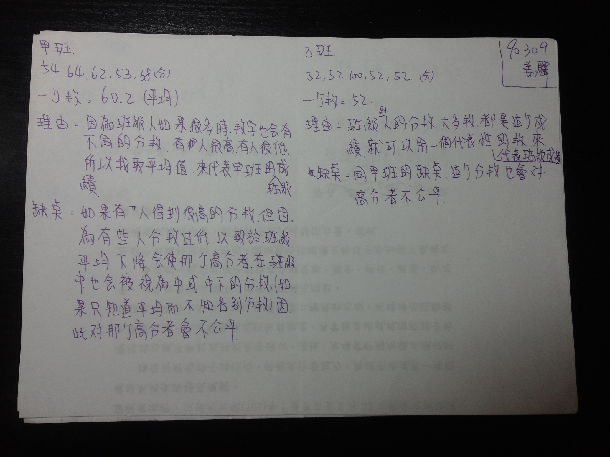

Slide 61
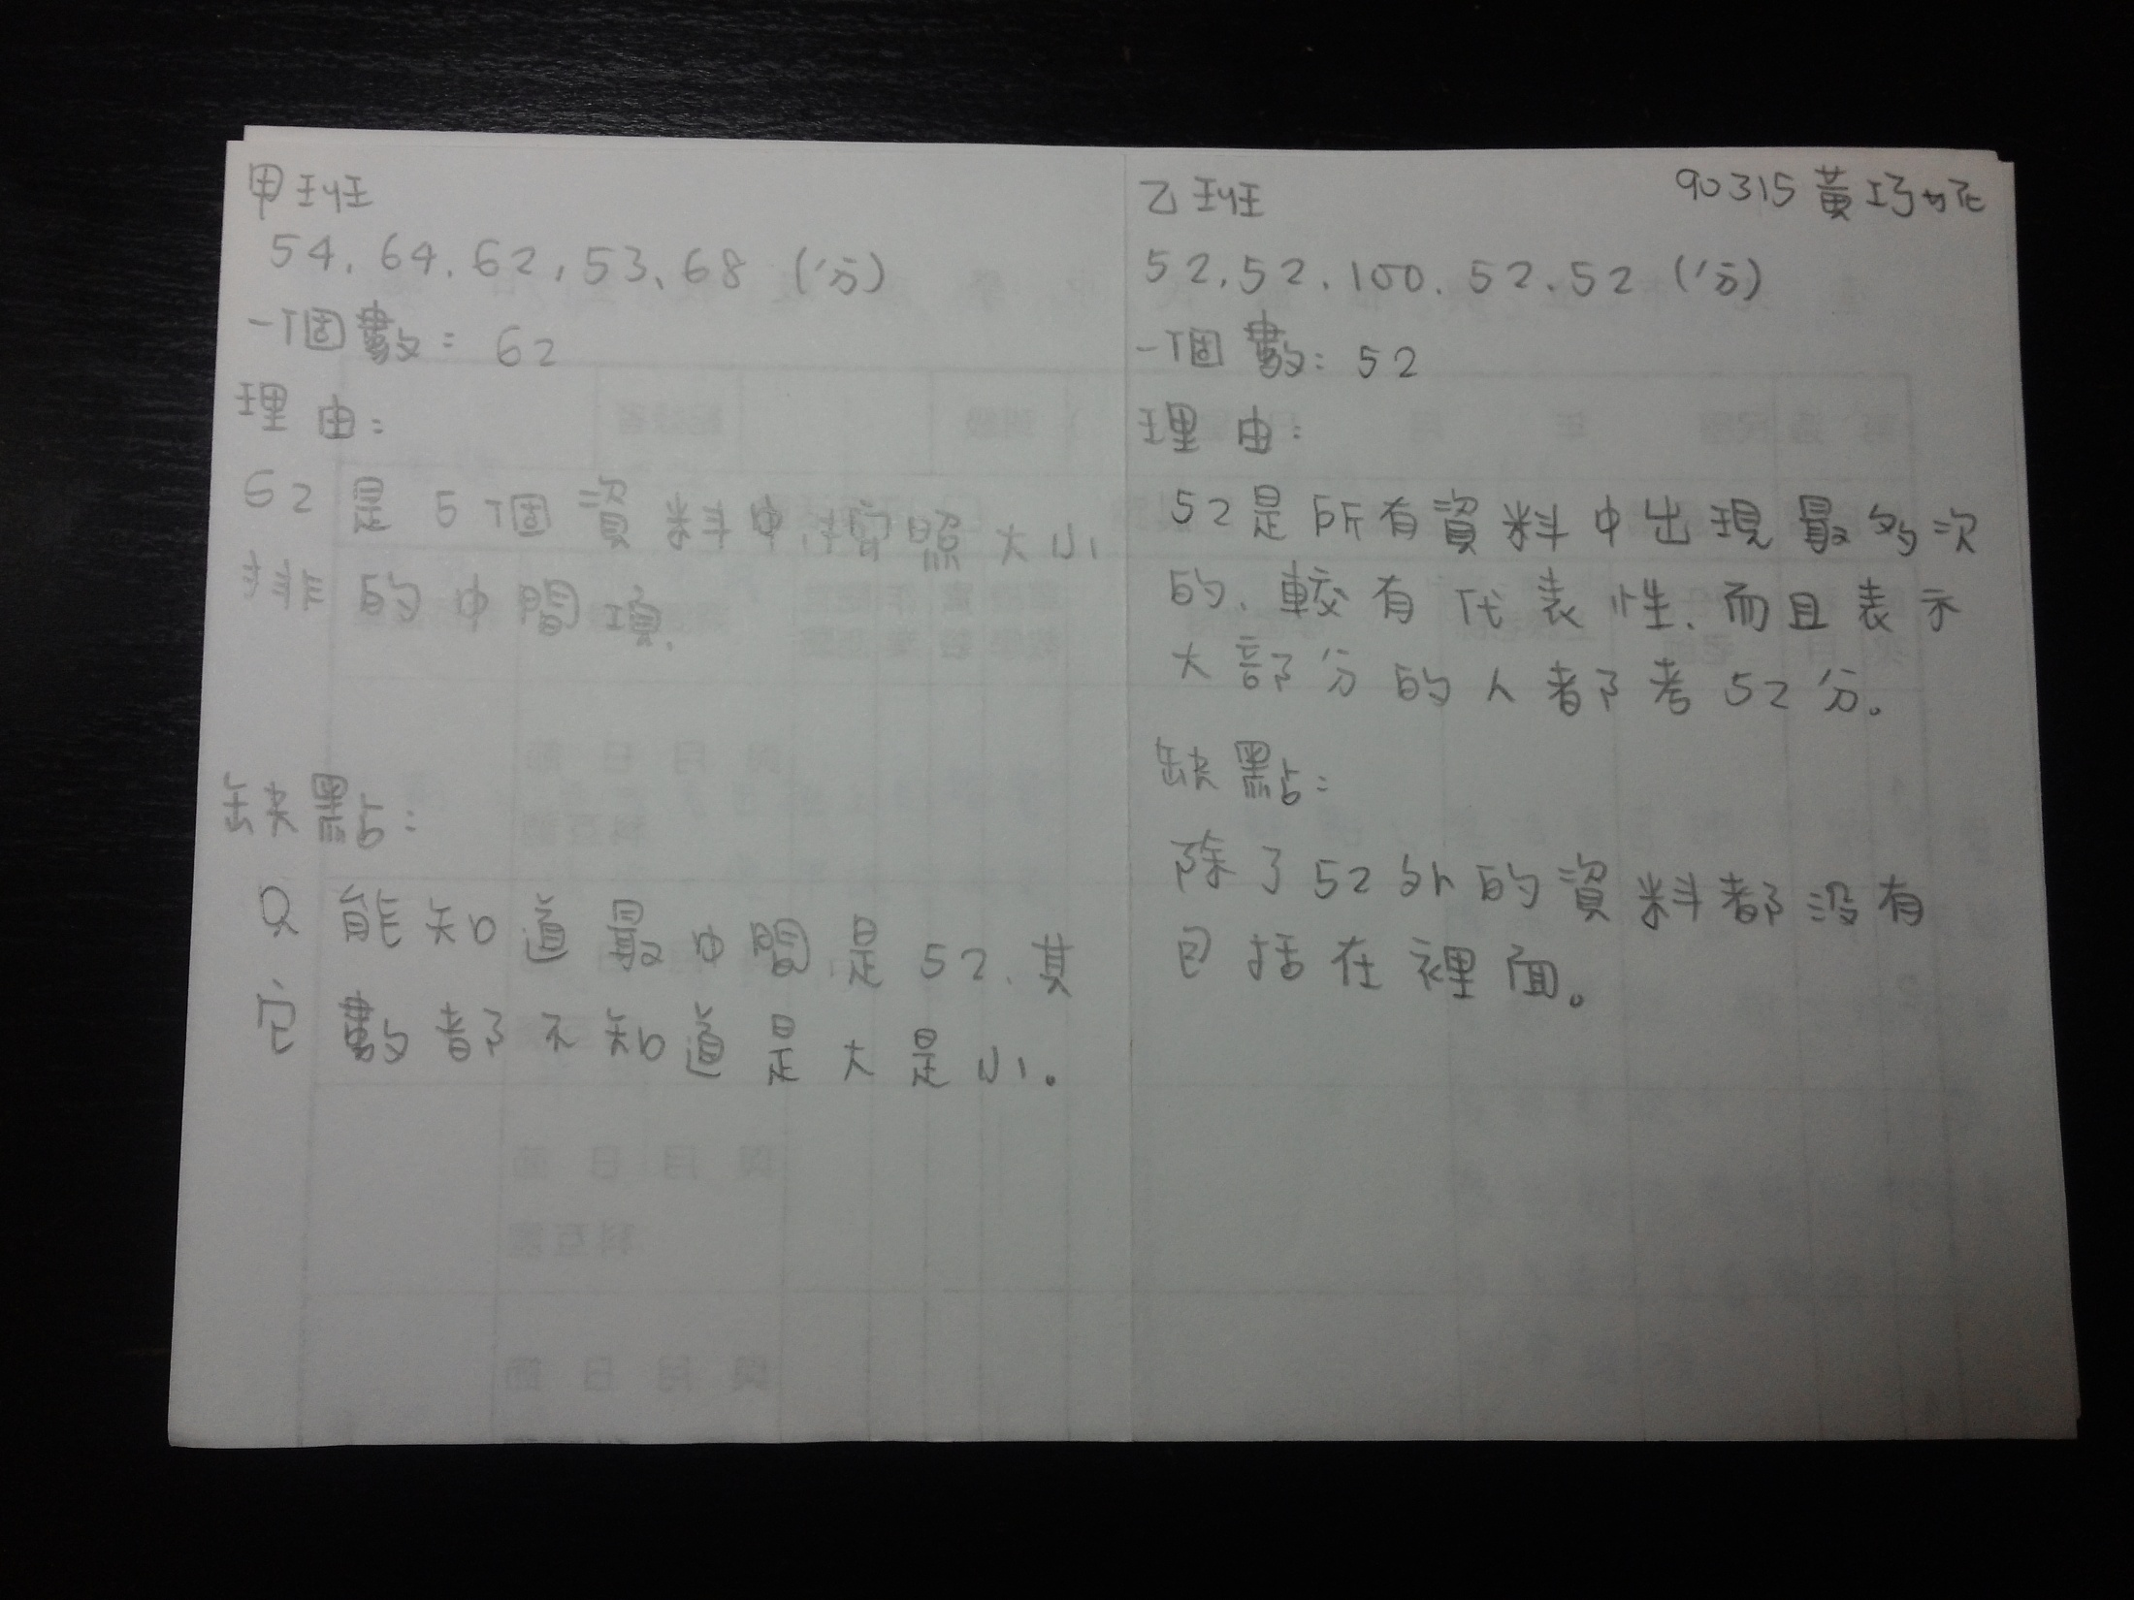

Slide 62
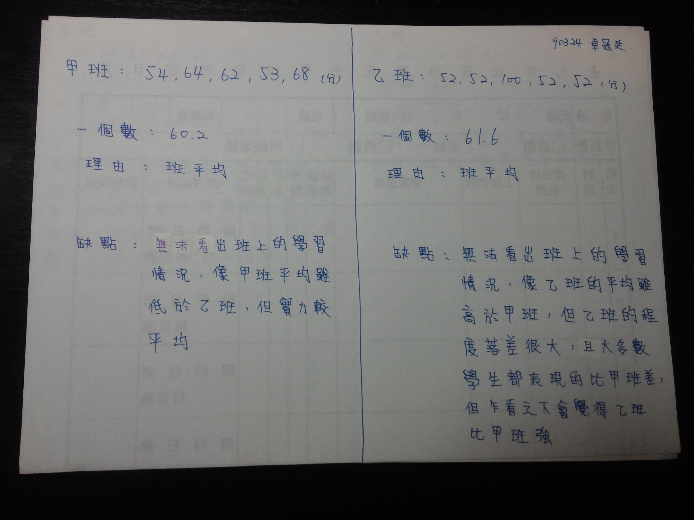

Slide 63
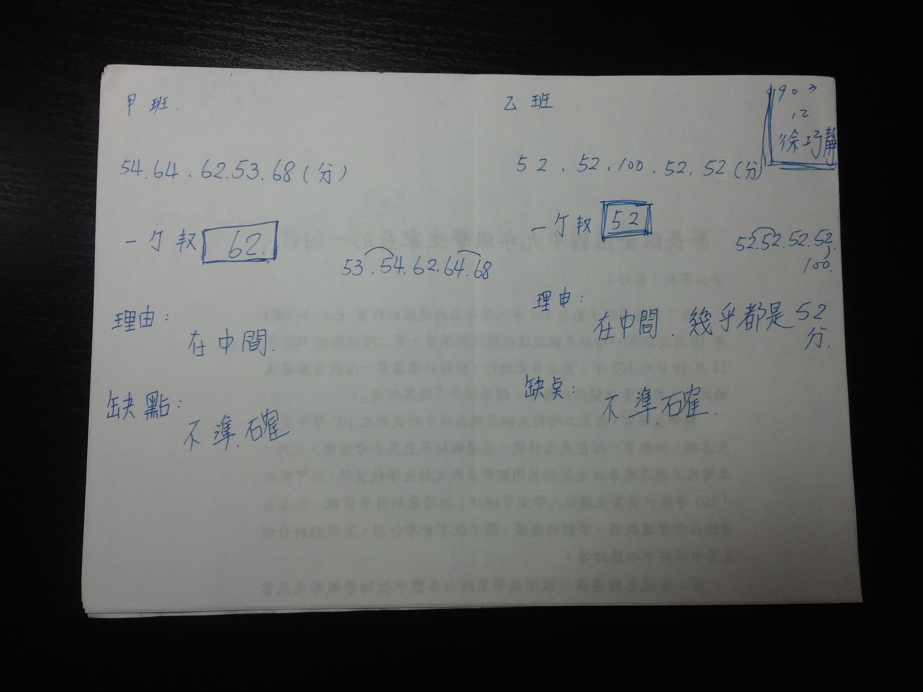

Slide 64
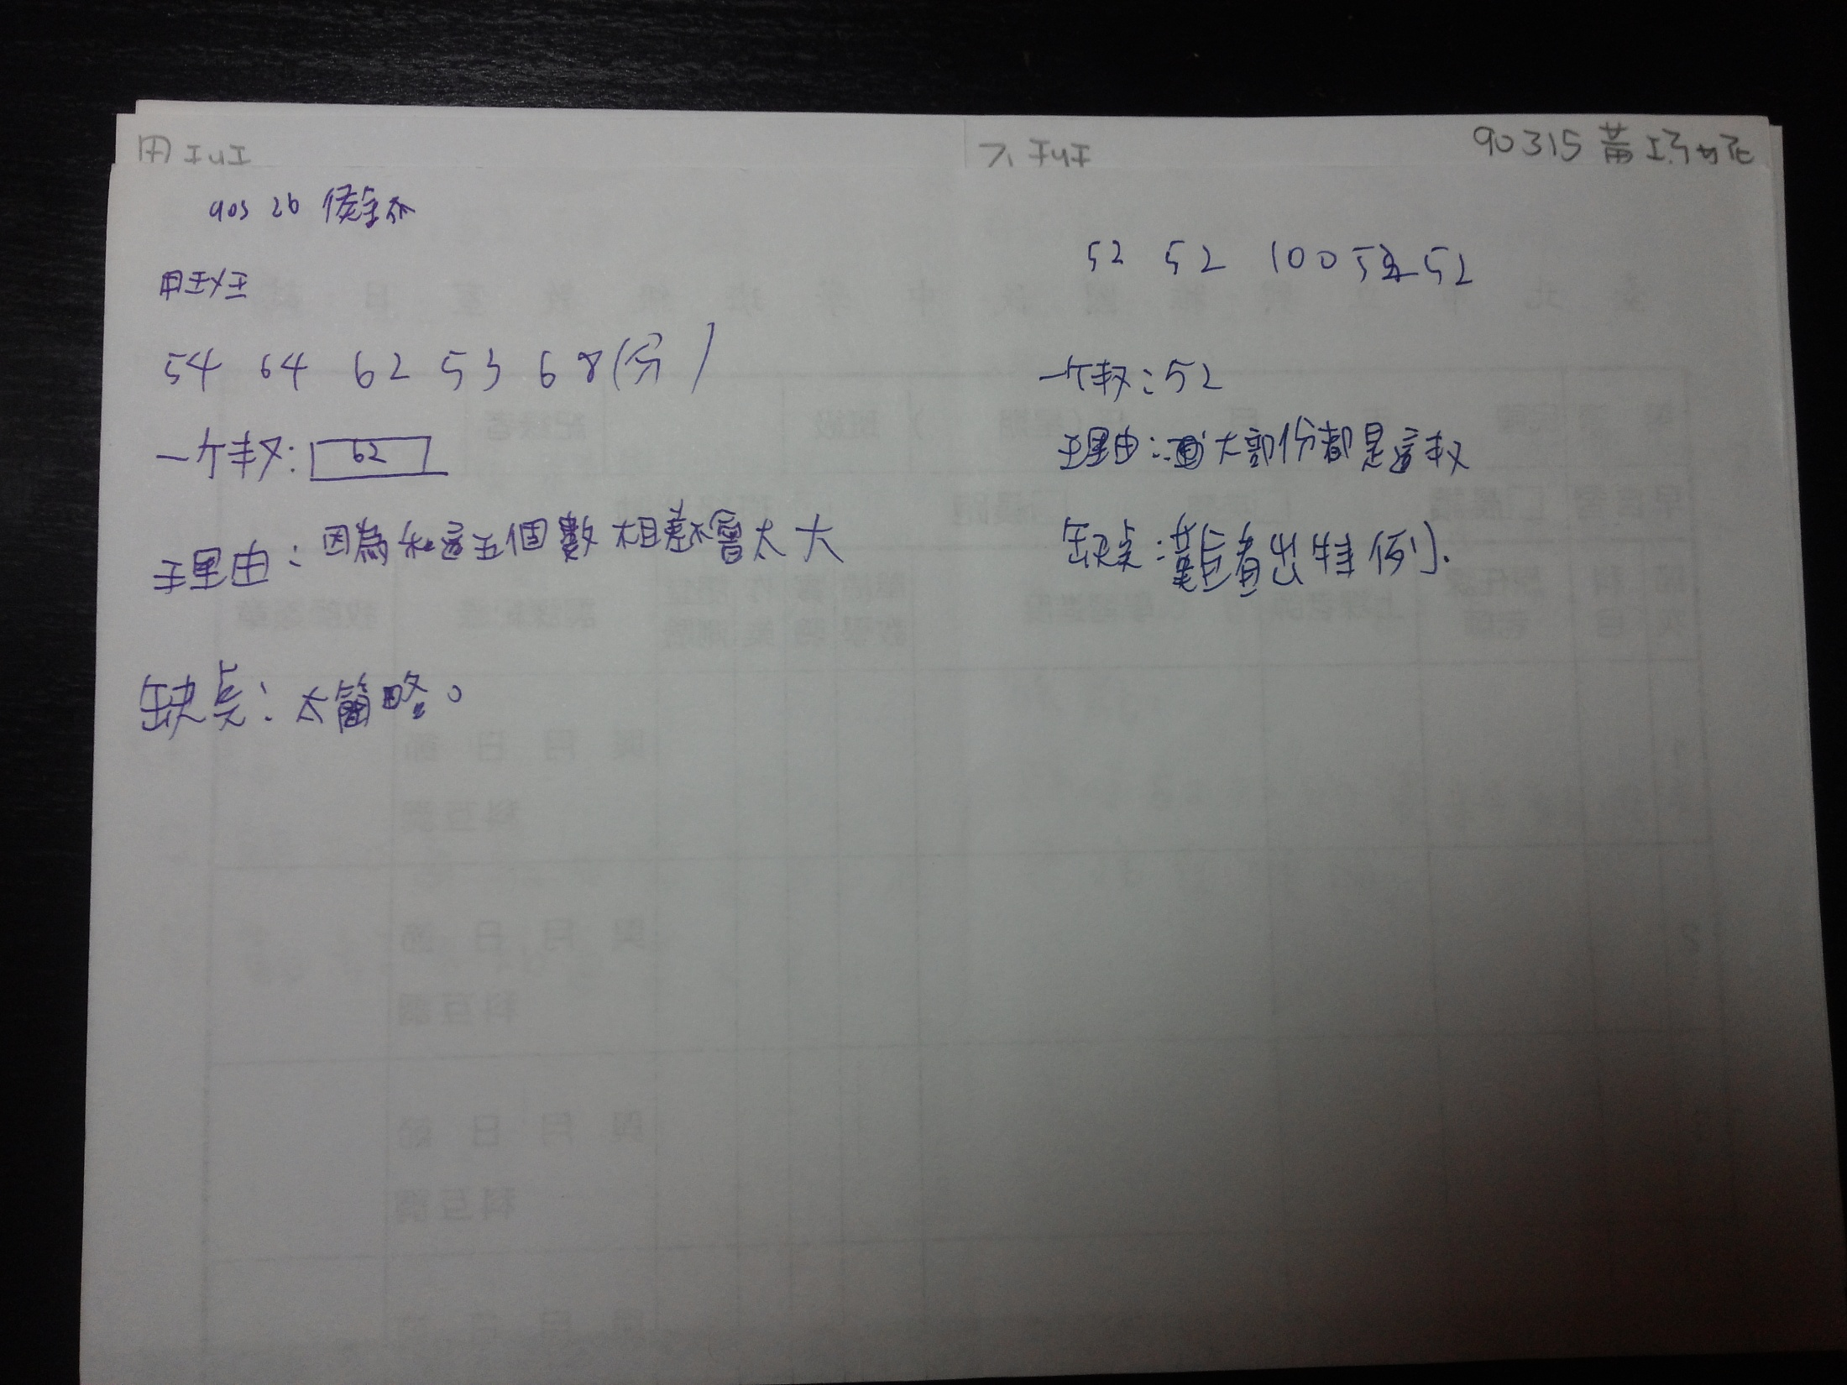

Slide 65
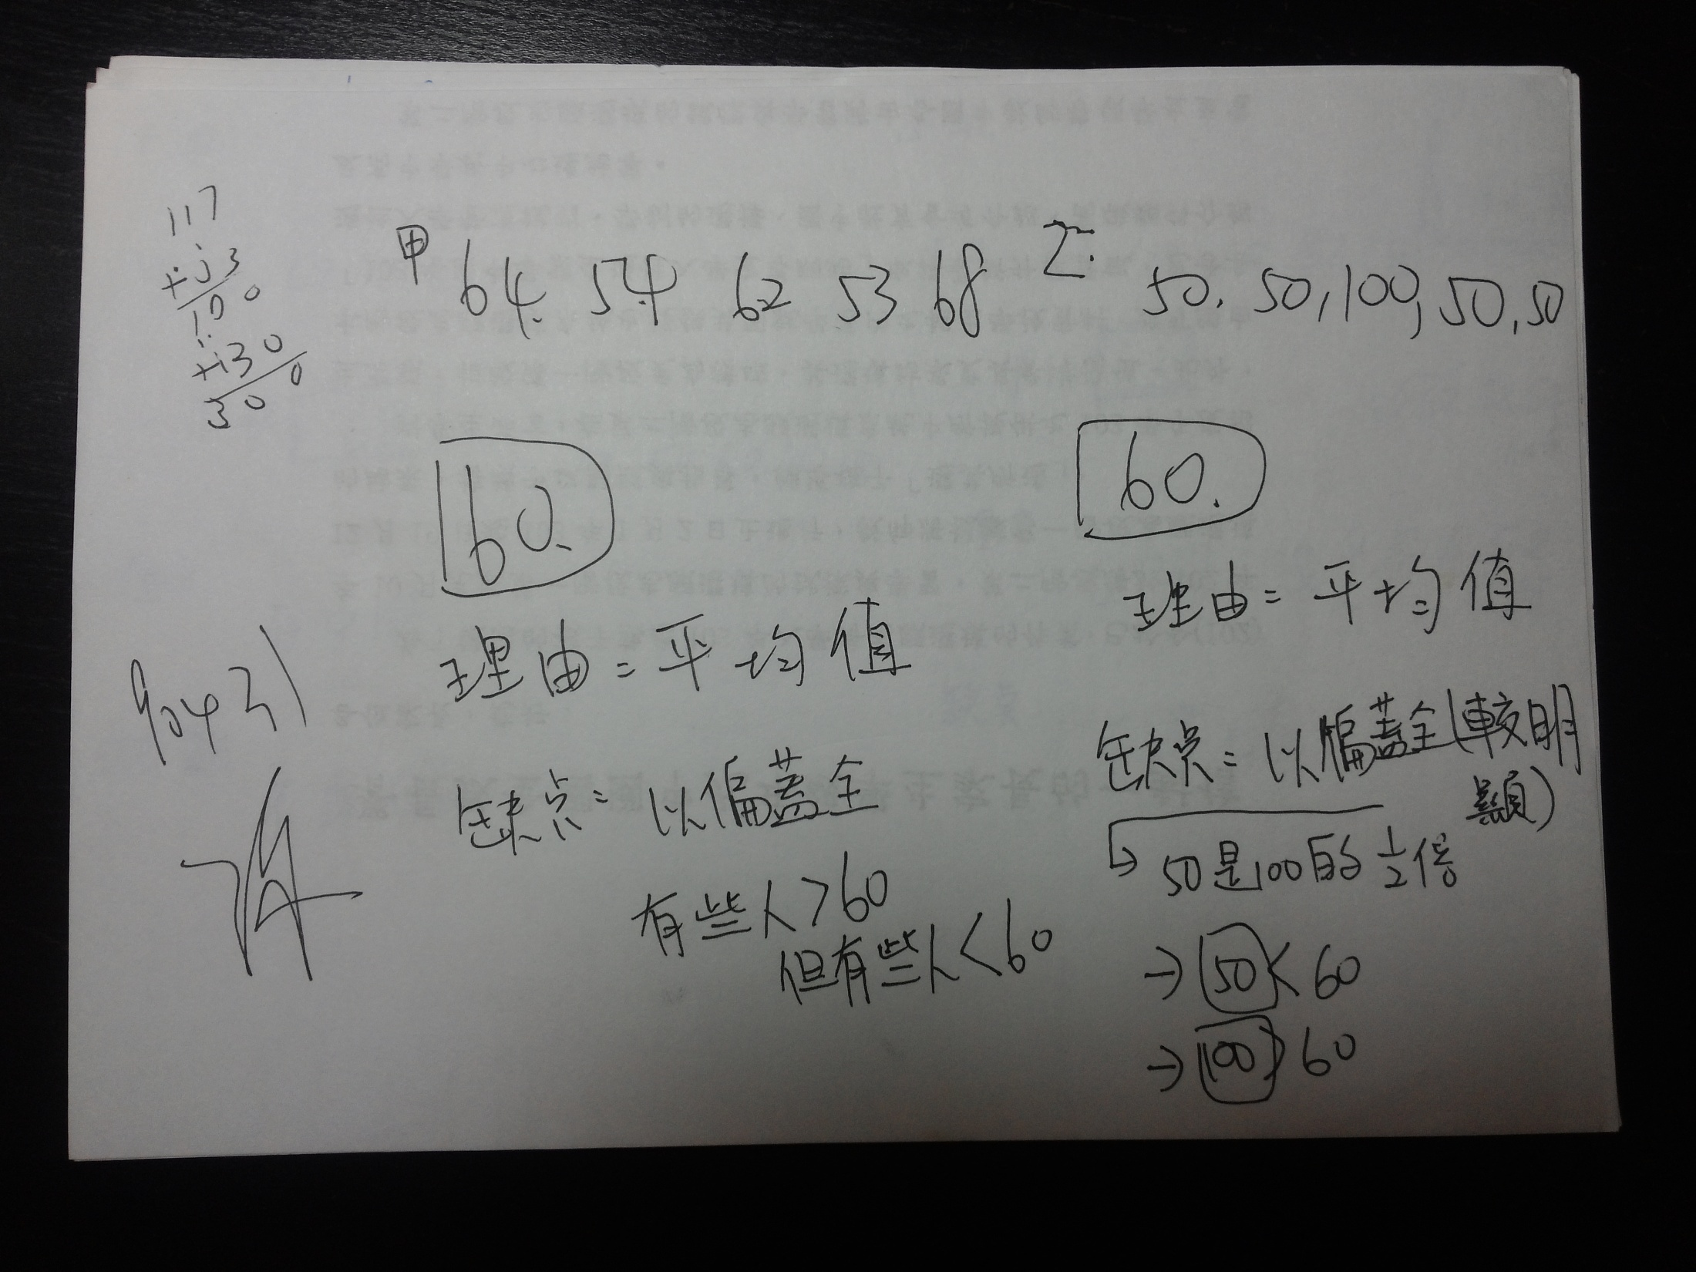

Slide 66
使用什麼樣的語言
將影響學生產生什麼樣的想法

Slide 67
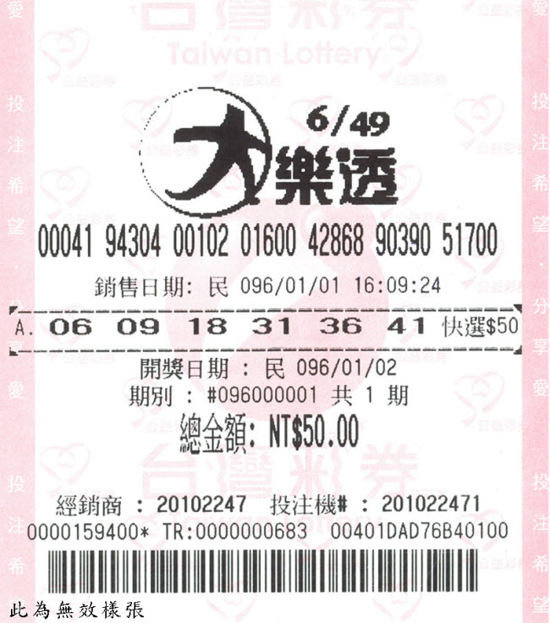
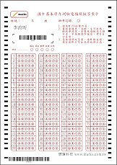

Slide 68
教學很精采就夠好了嗎？

Slide 69
鼓勵學生認真學習數學的規則(老師的想法)
VS
鼓勵學生認真表達自己的想法

Slide 70
我覺得臆測的教學觀點是：
在教學過程裡，「直接而完整的數學知識」對學生來說不是好的接觸，因為它沒有漸漸的操作。臆測就是在發生完整知識之前，那些「不完整知識」的漸進歷程。
VS
「太快得到什麼是絕對正確的東西。」
「在沒得到時，太想(很快地)得到絕對正確的東西。」
「把絕對正確的東西當成知識的一切。」

Slide 71
重點不在於「尋找答案」，
而是「更進一步認識問題」。
信念的轉變
好的教學不在於教了多少數學知識，而在於讓學生參與了多少數學知識。

Slide 72
帶給學生什麼感覺?
學生常常在要去感覺數學之前，
就被龐大且無可反駁的現成見解擋住一切，
然後只能懷抱冷漠，
用低層次的感情去理解數字與符號交織出的冰冷世界。

